Slide 1
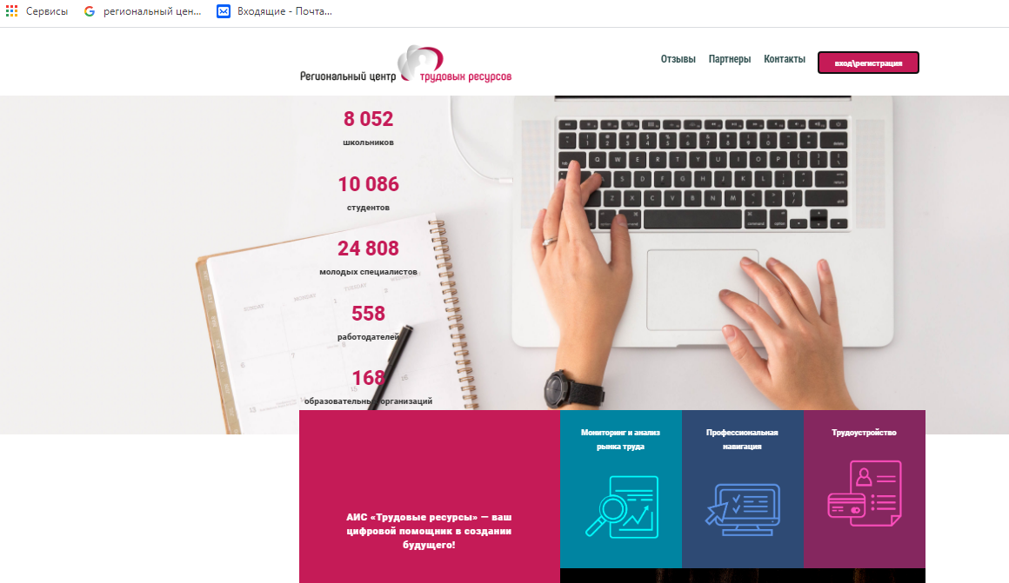
АИС «Трудовые ресурсы»

Slide 2
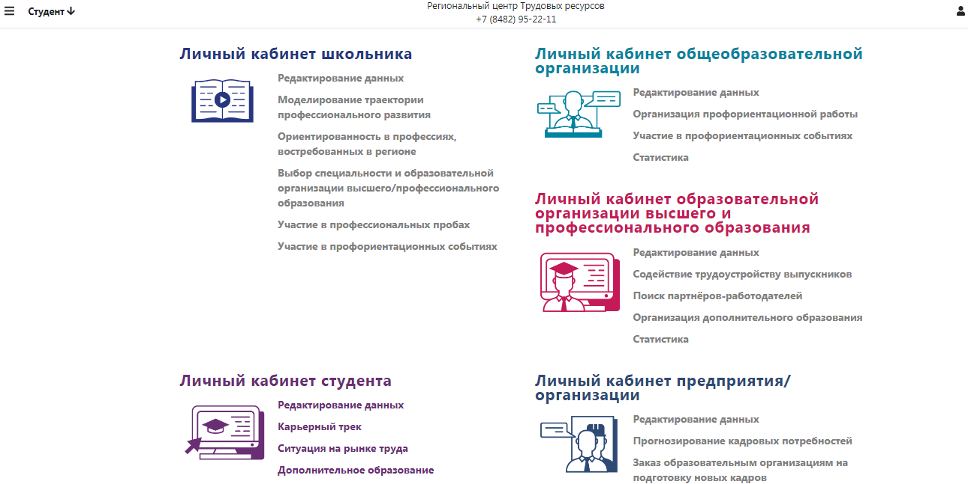

Slide 3
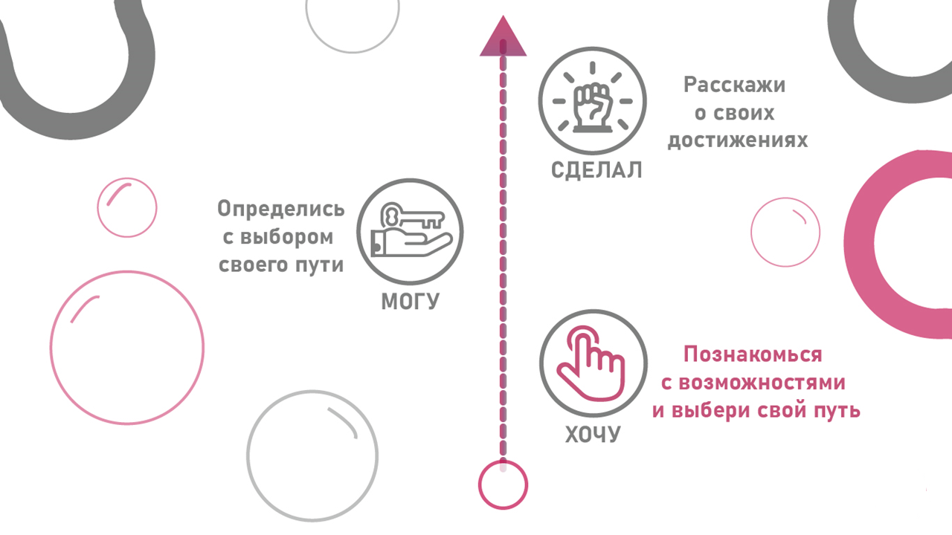

Slide 4






Slide 5
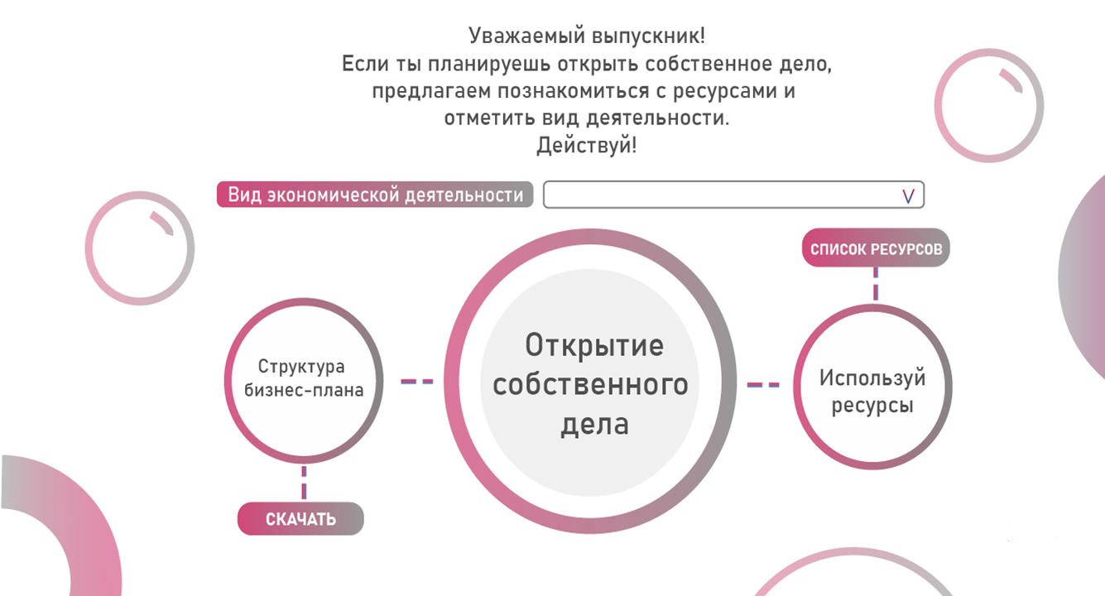
Карьерный трек «Открытие собственного дела»

Slide 6



Slide 7
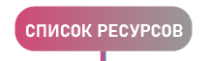
указать вид деятельности

Slide 8
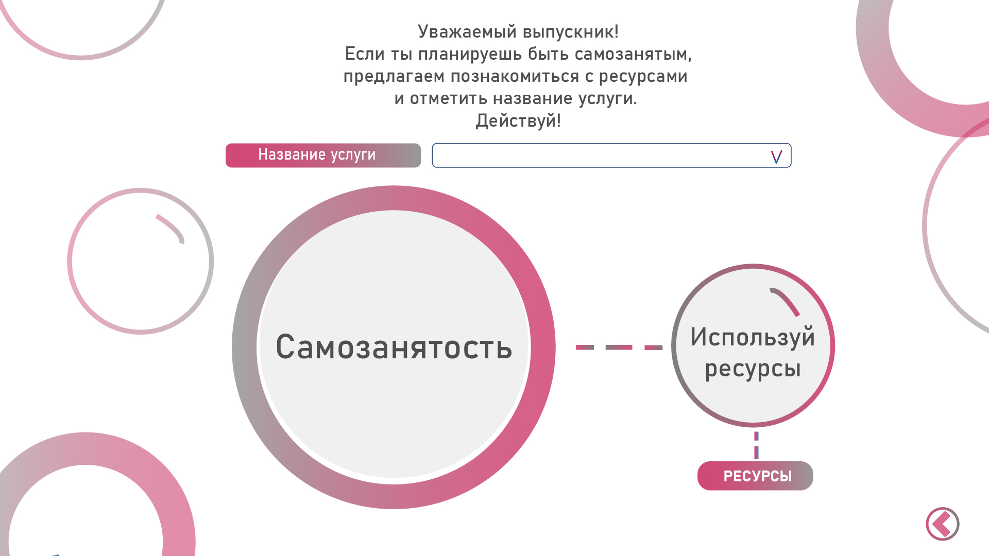
Карьерный трек «Самозанятость»

Slide 9
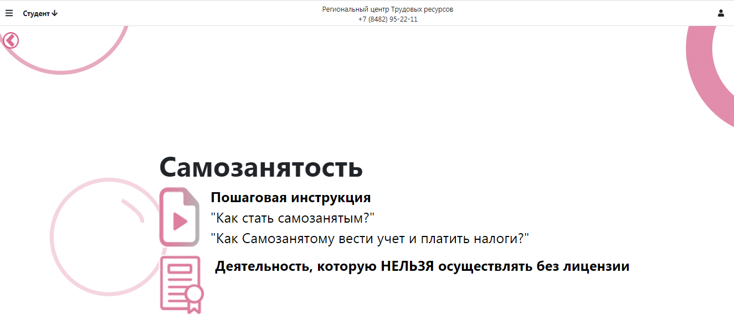

Slide 10
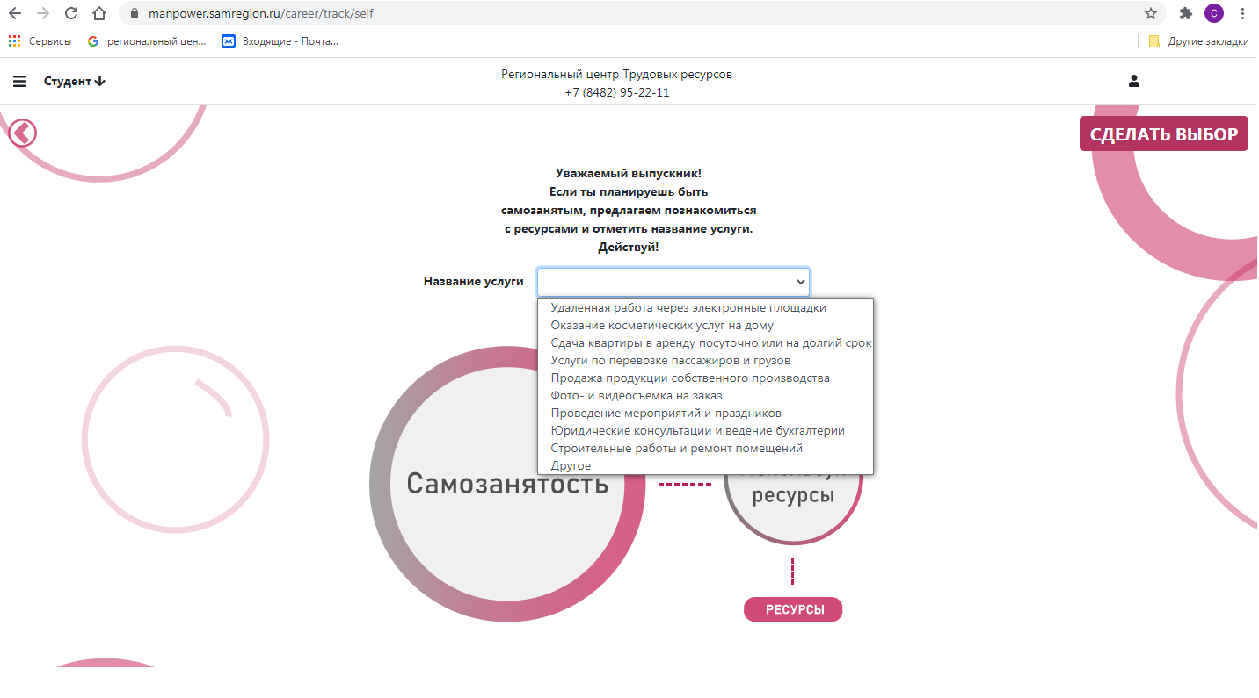

Slide 11
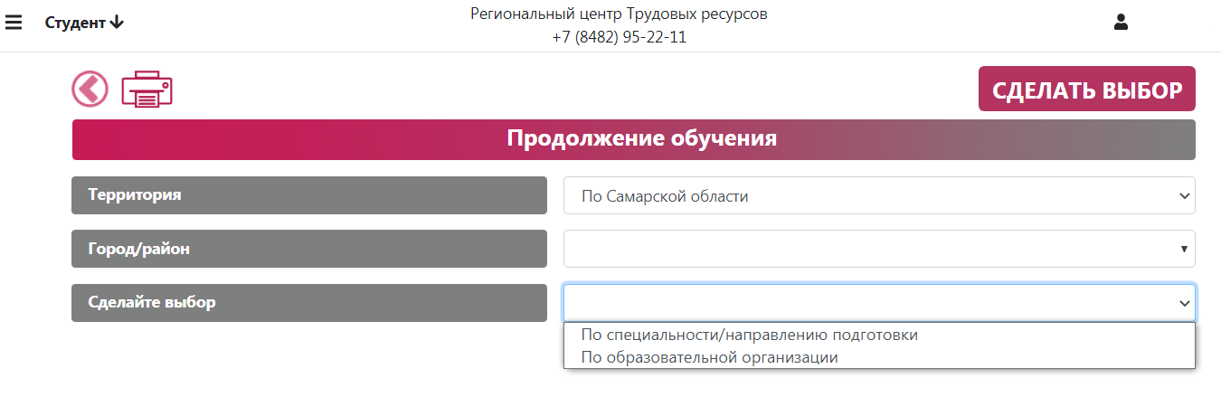
Карьерный трек «Продолжение обучения»

Slide 12
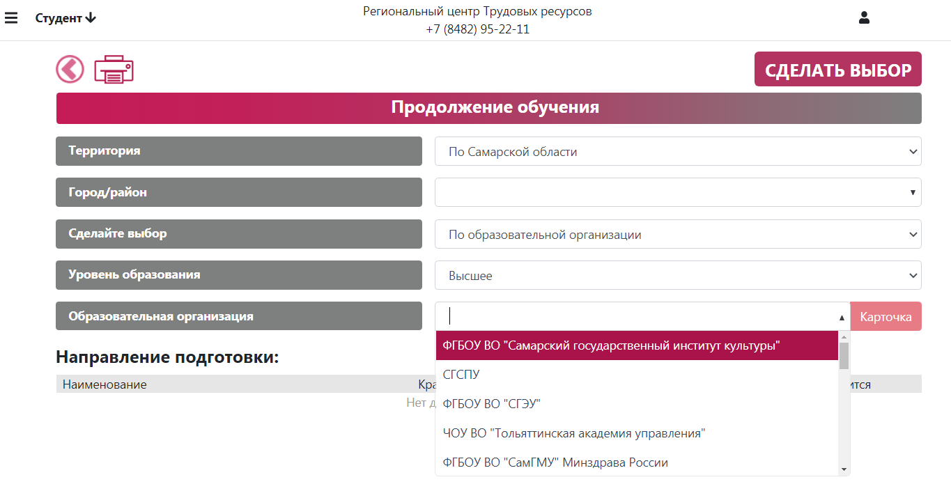

Slide 13
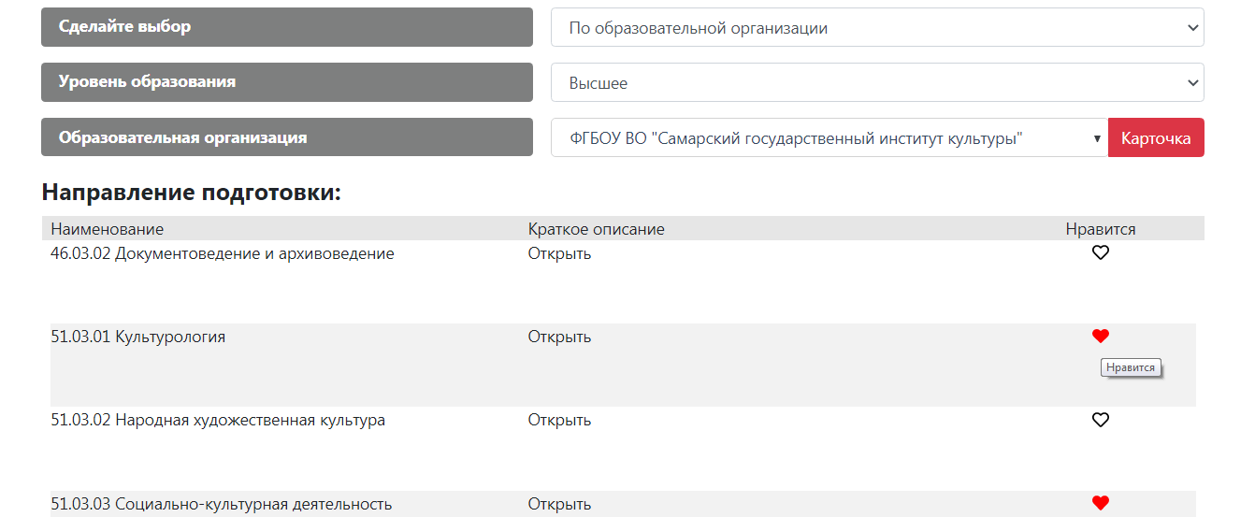

Slide 15
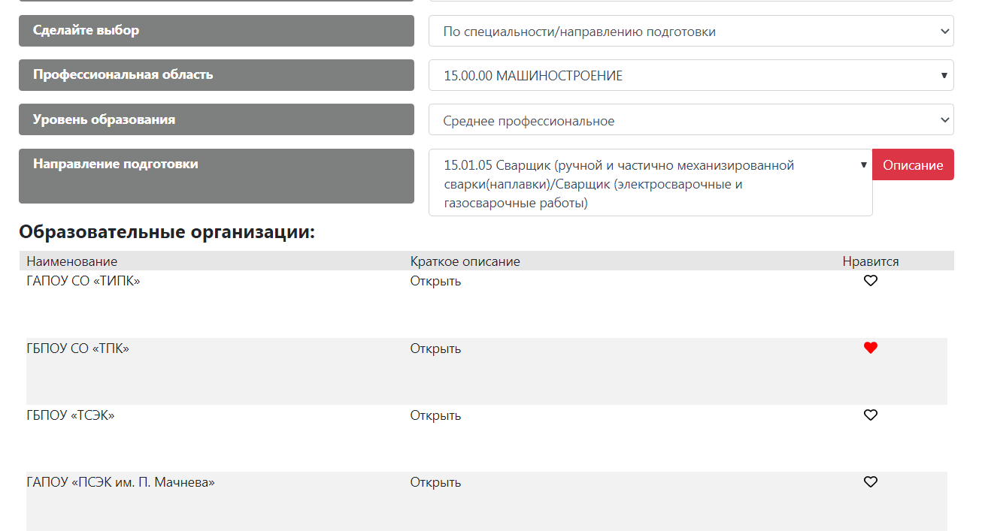

Slide 16
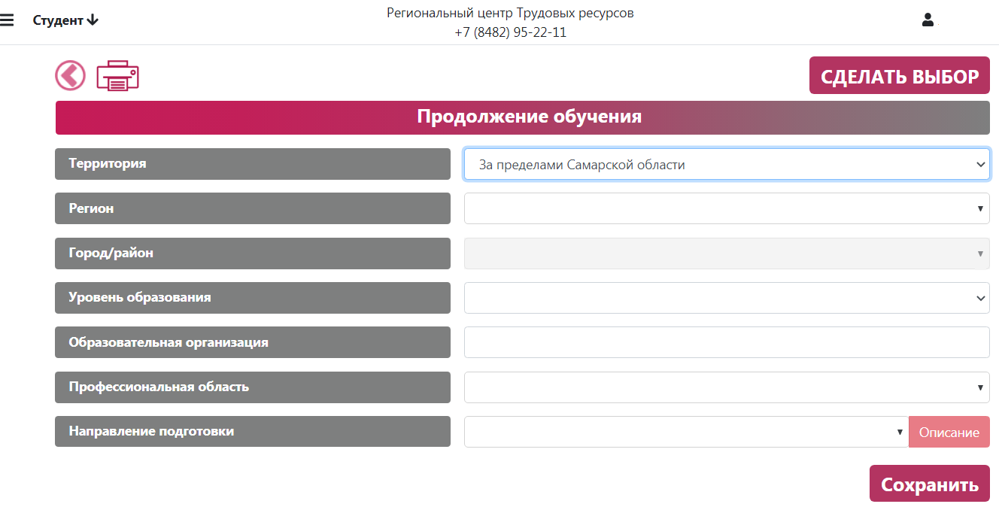

Slide 17
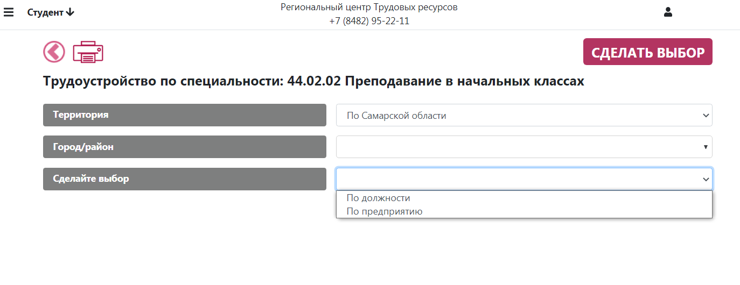
Карьерный трек «Трудоустройство по специальности»

Slide 18
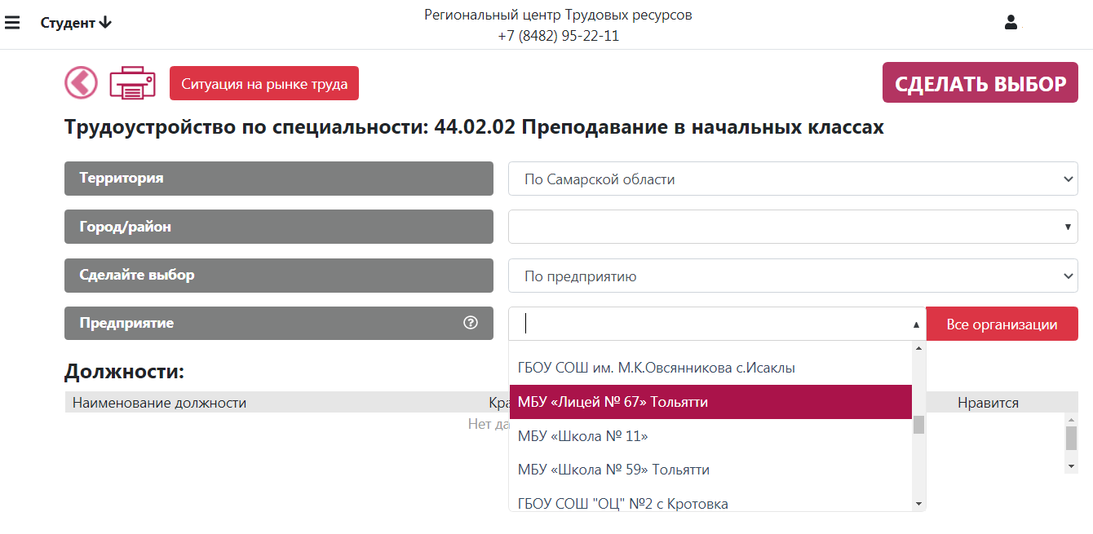

Slide 20
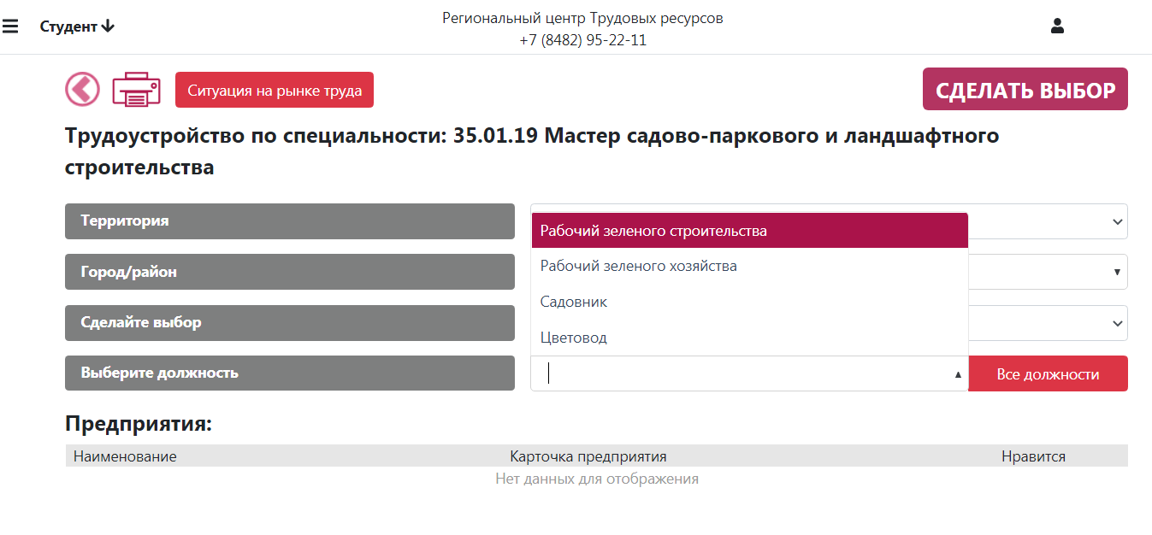

Slide 21
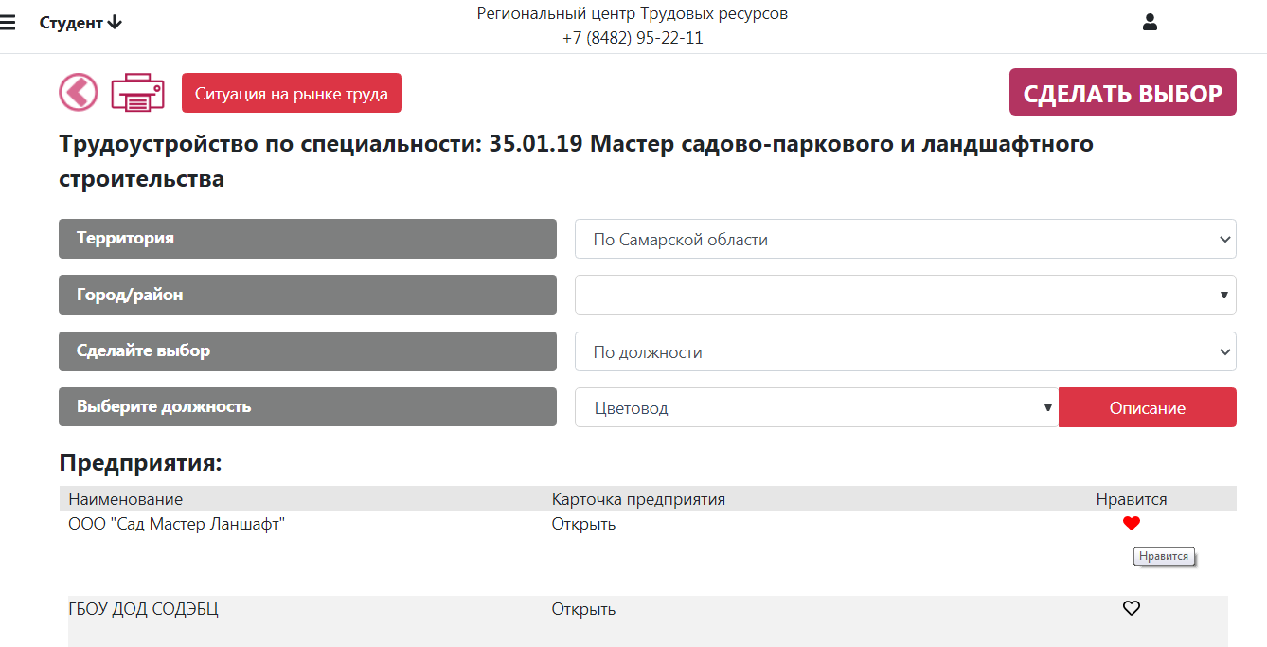

Slide 22
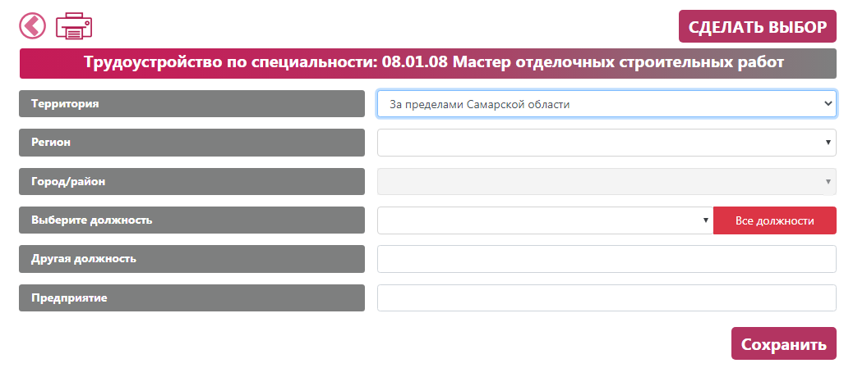

Slide 23
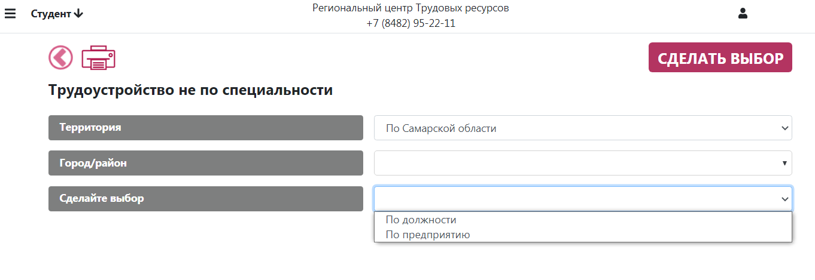
Карьерный трек «Трудоустройство не по специальности»

Slide 24
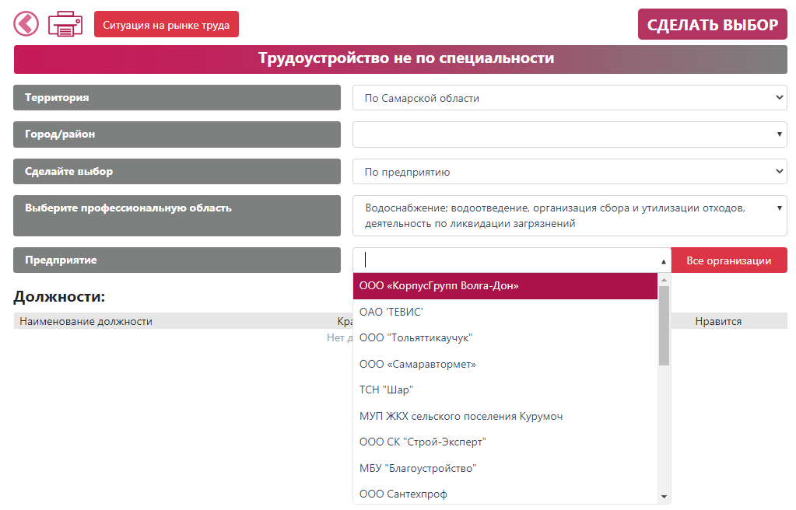

Slide 25
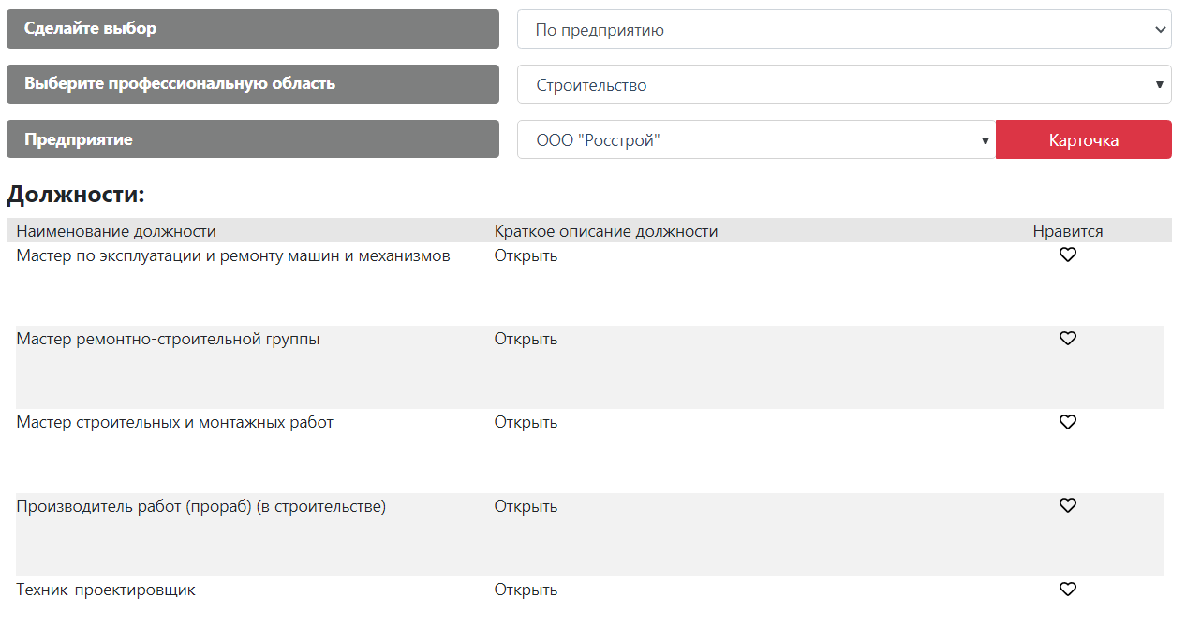

Slide 27
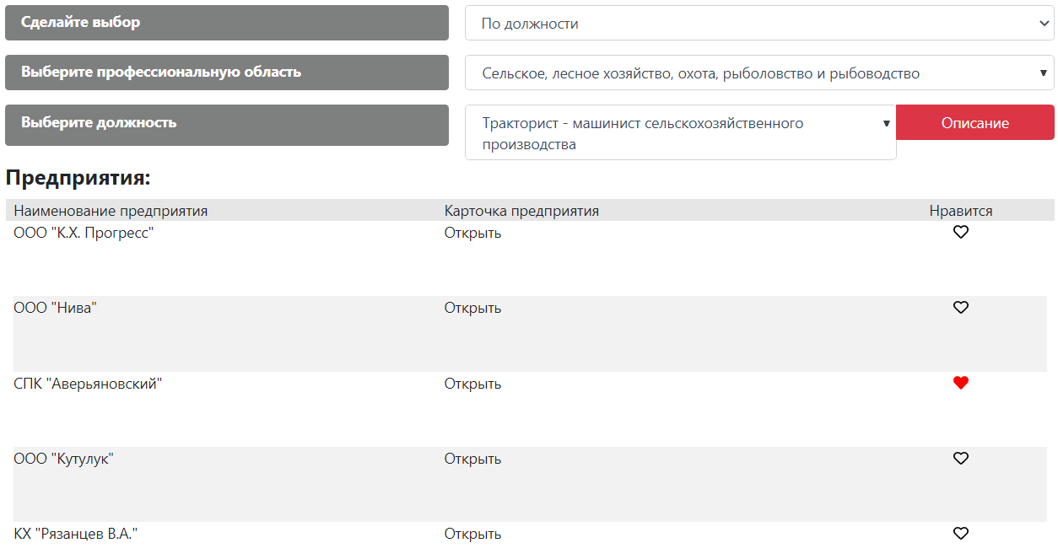

Slide 28
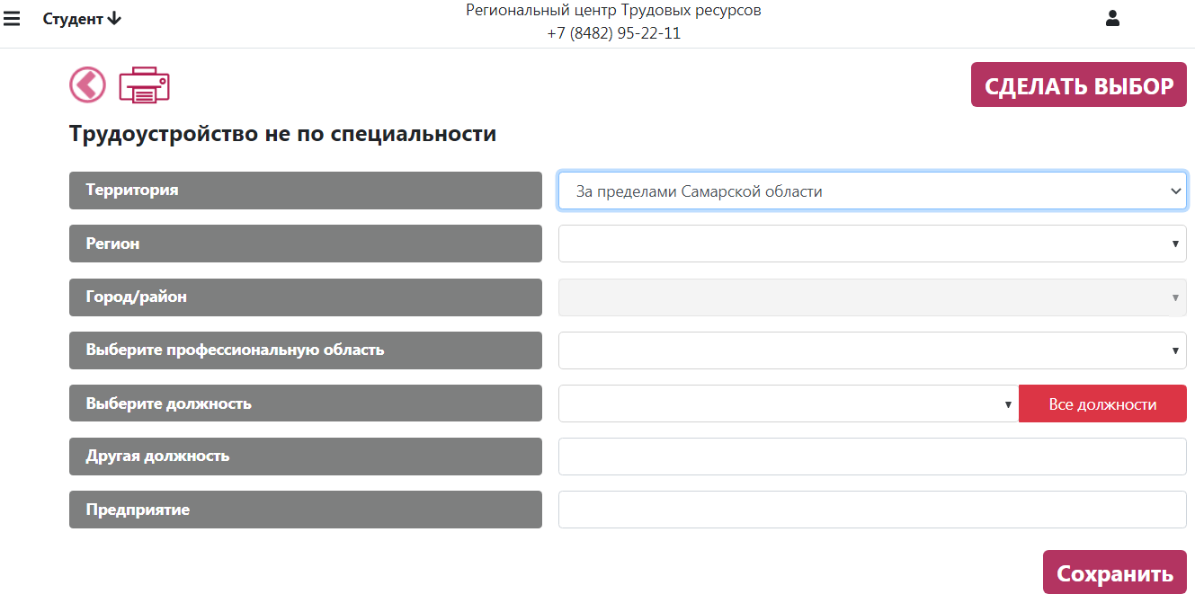

Slide 29
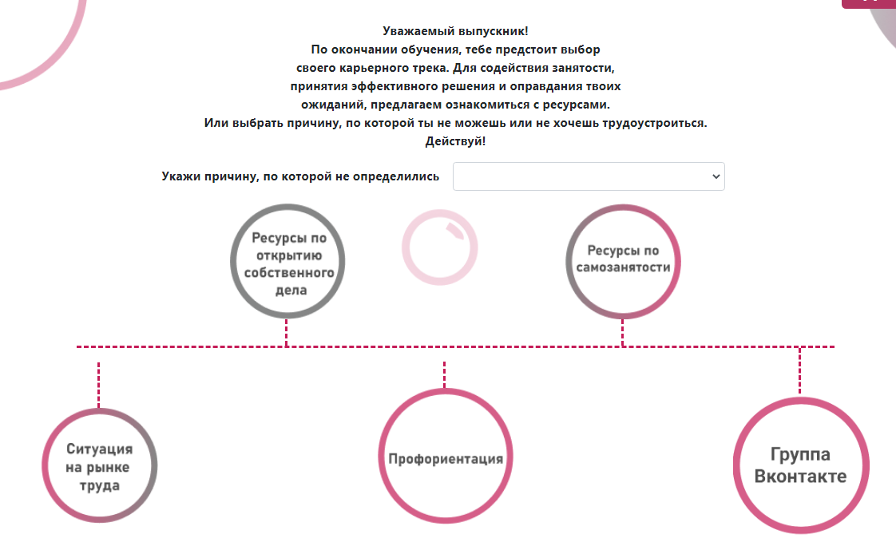
«Не определился»

Slide 30
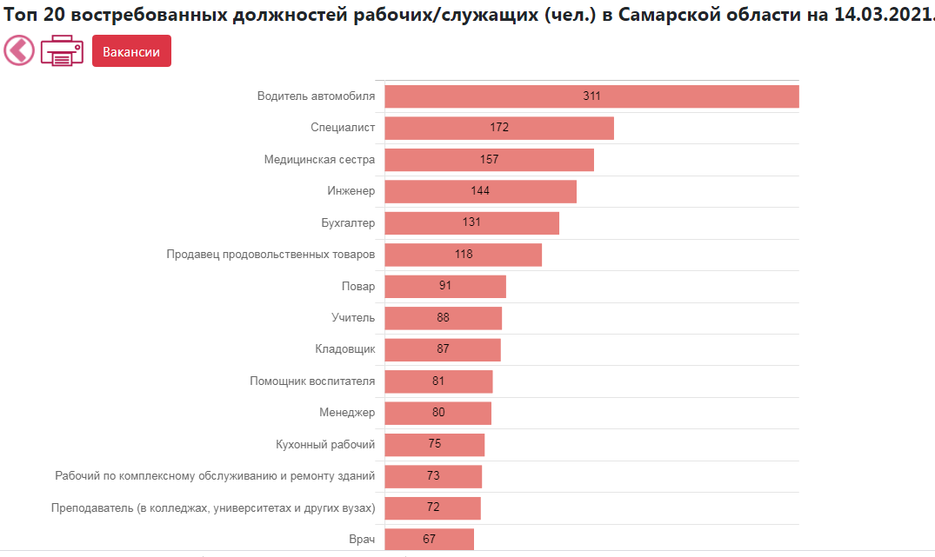
«Ситуация на рынке труда»

Slide 31
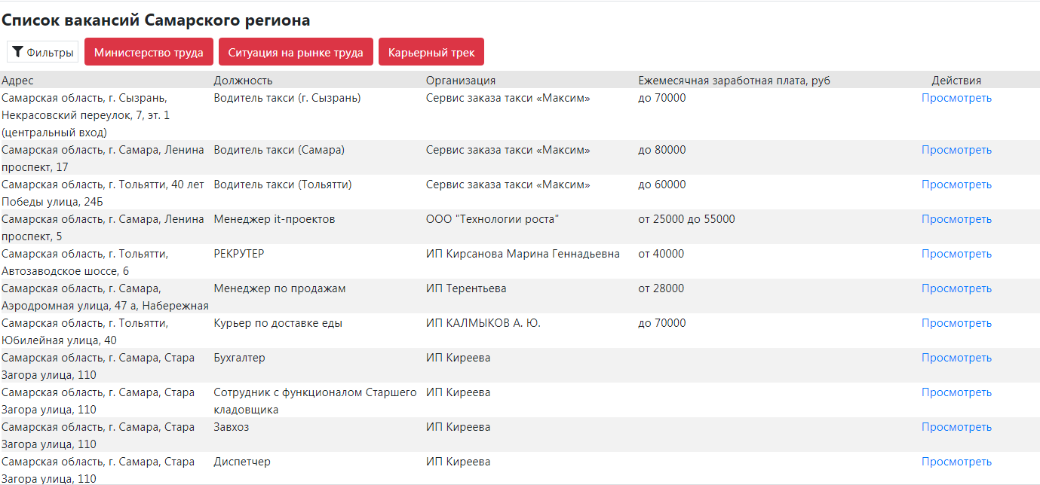

Slide 32
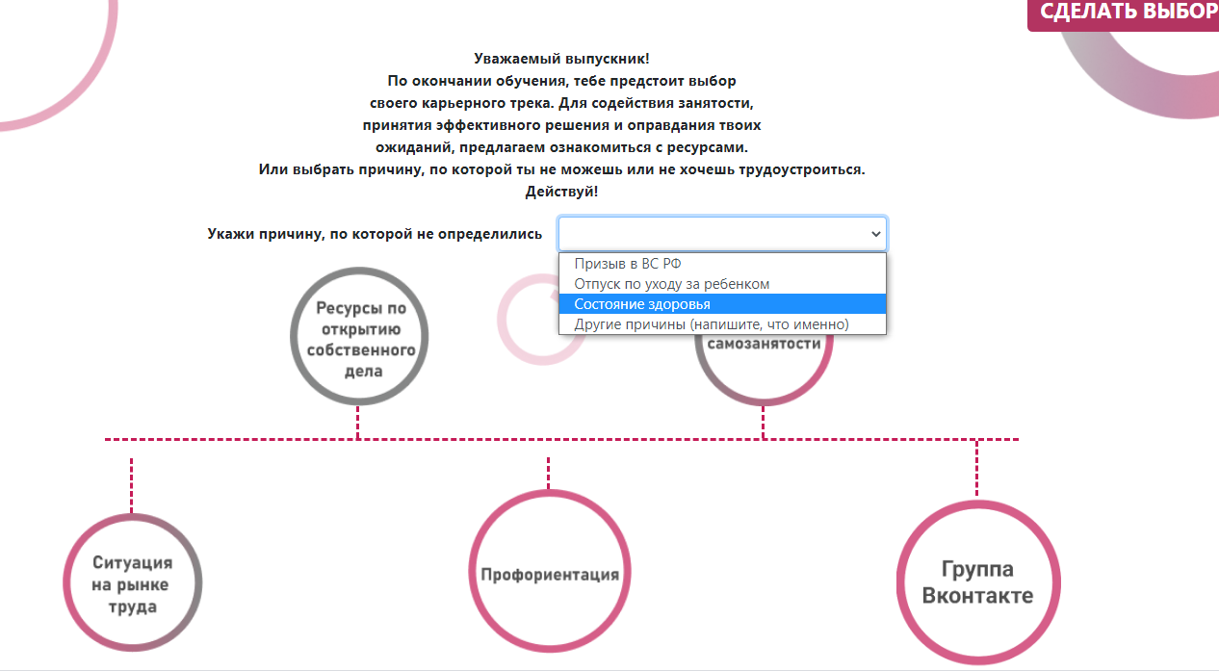

Slide 34
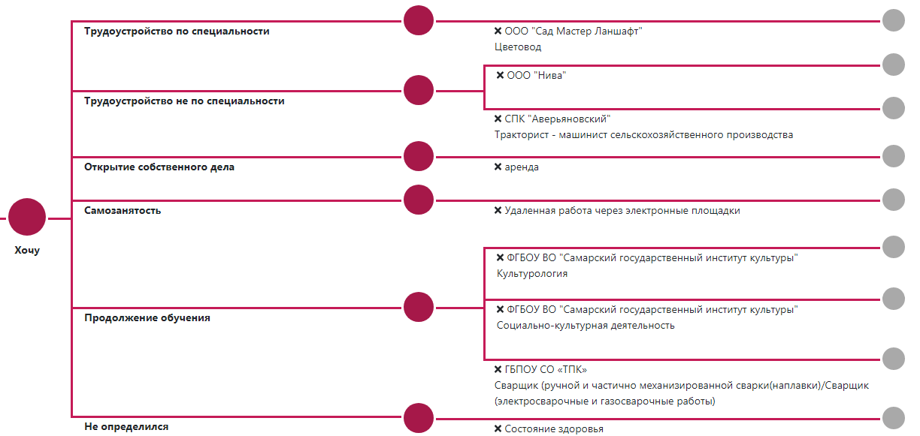

Slide 35
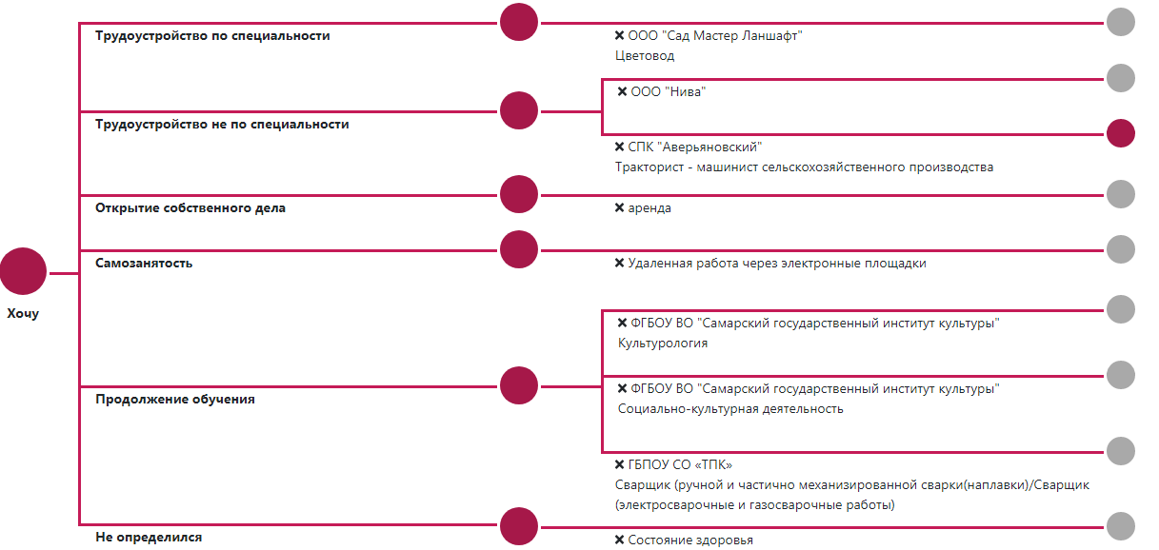

Slide 36
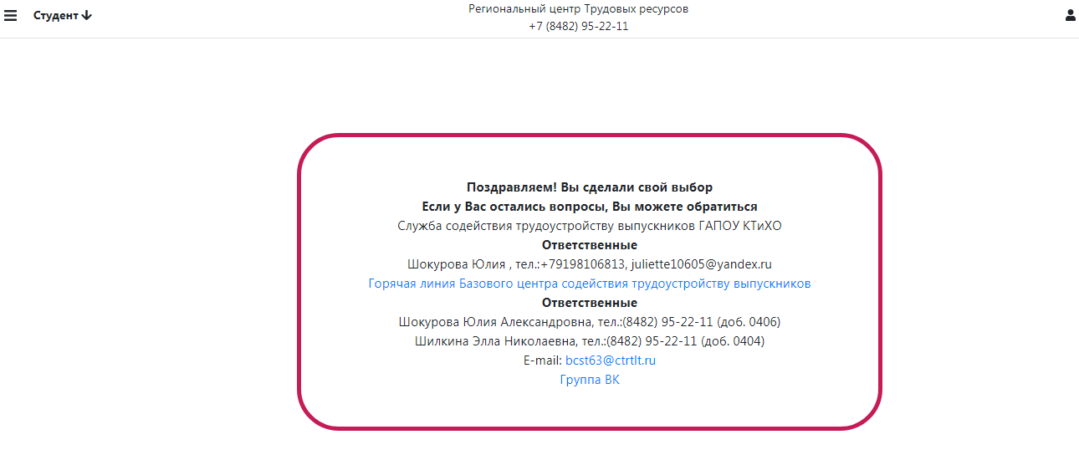

Slide 37

БЛАГОДАРИМ ЗА ВНИМАНИЕ!
445007, Самарская область, г. Тольятти, ул. Победы, 7
Телефон/факс: +7 (8482) 95-22-11 (доб.0406,0405)
e-mail: office@ctrtlt.ru, www.ctrtlt.ru

